Slide 1


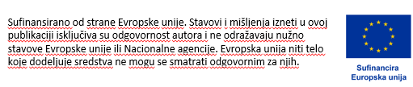
Poslovna inteligencija
Etika podataka i bezbednost informacija
Predavanje
BAS4SC
Business Analytics Skills
for the Future-proof Supply Chains
Project number – 2022-1-PL01-KA220-HED-000088856

Slide 2
Dnevni red
Značaj etike podataka
Osnove informacione bezbednosti,
Kršenje podataka,
Pretnje informacionoj bezbednosti,
Preporuke za bezbednost informacija.

Slide 3
Etika podataka
U eri digitalne transformacije, etičko rukovanje i bezbednost podataka postali su glavni problemi za pojedince i organizacije.
Pošto se ogromne količine ličnih i osetljivih podataka prikupljaju i obrađuju svakodnevno, veoma je važno osigurati da se ovim podacima upravlja odgovorno i bezbedno.
Etika podataka odnosi se na moralne principe i prakse koje vode prikupljanje, obradu, deljenje i korišćenje podataka kako bi se osiguralo poštovanje prava pojedinaca, društvena dobrobit i poverenje.
Obuhvata transparentnost, odgovornost, pravičnost i privatnost, osiguravajući da su prakse obrade podataka usklađene sa etičkim standardima i pravnim okvirima kako bi se sprečila šteta i promovisale odgovorne inovacije.

Slide 4
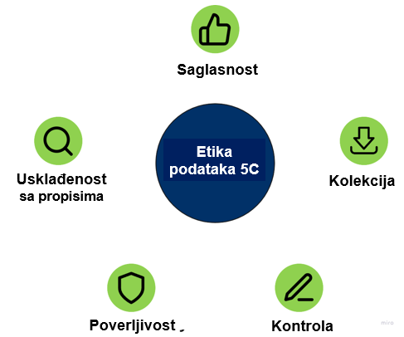
5C etike podataka
Principi etičkog rukovanja podacima :
  Saglasnost : Pribavite informisani, dobrovoljni pristanak pojedinaca pre prikupljanja njihovih podataka, osiguravajući transparentnost u korišćenju podataka.
  Kolekcija: Prikupljajte samo podatke koji su neophodni za određene svrhe, izbegavajući prekomerno prikupljanje podataka.
  Kontrola: Omogućite pojedincima pristup, pregled i ažuriranje svojih podataka, osiguravajući da imaju kontrolu nad njihovom upotrebom.
  Poverljivost: Zaštitite podatke od neovlašćenog pristupa i provala robusnim bezbednosnim merama.
  Usklađenost sa propisima: Pridržavajte se zakonskih i regulatornih zahteva, sprovodeći redovne revizije kako biste osigurali kontinuiranu usklađenost.

Slide 5
Osnovni principi etike podataka
Vlasništvo naglašava da pojedinci zadržavaju vlasništvo nad svojim ličnim podacima. Nezakonito je i neetično prikupljati lične podatke bez izričite saglasnosti. Kompanije moraju dobiti saglasnost putem jasnih sporazuma ili politika digitalne privatnosti, osiguravajući da su korisnici upoznati i da se slažu sa praksama prikupljanja podataka.
Transparentnost podrazumeva jasnu komunikaciju o tome kako će se podaci prikupljati, čuvati i koristiti. Preduzeća moraju obavestiti pojedince o metodama i svrhama prikupljanja podataka. Ova transparentnost gradi poverenje i omogućava korisnicima da donose informisane odluke o svojim podacima. Obmanjujuće prakse ili uskraćivanje informacija o korišćenju podataka su i neetičke i nezakonite.
Privatnost se fokusira na odgovornost preduzeća da zaštite privatnost ličnih podataka. Čak i uz saglasnost, lični podaci ne bi trebalo da budu javno dostupni bez izričite dozvole pojedinca. Kompanije moraju da primene robusne bezbednosne mere kako bi zaštitile lične podatke od neovlašćenog pristupa ili kršenja.
Namera se odnosi na etičke motivacije koje stoje iza prikupljanja i korišćenja podataka. Podaci treba da se prikupljaju i koriste u svrhe koje su korisne, a ne štetne za pojedince ili društvo. Etičke prakse u vezi sa podacima podrazumevaju korišćenje podataka za poboljšanje korisničkog iskustva i unapređenje usluga bez iskorišćavanja ili nanošenja štete.
Ishod razmatra šire uticaje korišćenja podataka na pojedince i društvo. Preduzeća moraju da procene potencijalne posledice svojih praksi sa podacima i da se trude da izbegnu negativne ishode. Ovaj princip naglašava potrebu za etičkim predviđanjem i odgovornošću u donošenju odluka zasnovanih na podacima.

Slide 6
Bezbednost informacija
Bezbednost informacija odnosi se na sveobuhvatan skup praksi i principa usmerenih na zaštitu informacija i informacionih sistema od neovlašćenog pristupa, upotrebe, otkrivanja, ometanja, modifikacije ili uništenja.
Obezbeđuje poverljivost, integritet i dostupnost podataka kroz primenu zaštitnih mera, politika i tehnologija.
Ove mere uključuju kontrolu pristupa, šifrovanje, oporavak od katastrofe i usklađenost sa zakonskim i regulatornim standardima kako bi se ublažili rizici i zaštitili od potencijalnih pretnji.
Bezbednost informacija je sada neophodna za kredibilitet i integritet organizacije u digitalnom dobu.

Slide 7
Značaj bezbednosti informacija
Bezbednost informacija štiti osetljive podatke od neovlašćenog pristupa, provala i krađe.
Ovo uključuje lične podatke, finansijske podatke, intelektualnu svojinu i poverljivu poslovnu komunikaciju.
Kako sajber napadi postaju sofisticiraniji, rizik od kršenja podataka eskalira, što potencijalno dovodi do ozbiljnih finansijskih gubitaka i štete po reputaciju.
Na primer, kršenje bezbednosti Equifax-a 2017. godine otkrilo je lične podatke 147 miliona ljudi, što je rezultiralo nagodbom do 425 miliona dolara (Federalna trgovinska komisija, 2022).

Slide 8
Značaj bezbednosti informacija
Bezbednost informacija je ključna za očuvanje poverenja potrošača.
U doba kada je privatnost podataka ključna, kupci postaju sve više zabrinuti zbog toga kako se njihove informacije rukuju.
Jaka arhitektura informacione bezbednosti osigurava bezbednost podataka potrošača, što podstiče lojalnost i poverenje.
Prema istraživanju kompanije IBM, 75% kupaca ne bi kupilo od firme kojoj ne veruju da će sačuvati njihove podatke (PR Newswire, 2018).
Stoga je bezbednost informacija i tehnološka potreba i strateški poslovni imperativ.

Slide 9
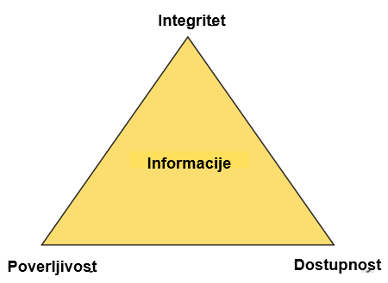
CIA trijada
Informacije se smatraju bezbednim ako ispunjavaju tri glavna principa :
  Poverljivost : osetljivim informacijama pristupaju samo ovlašćene osobe,
  Integritet : informacije mogu menjati samo oni koji imaju dozvolu,
  Dostupnost : informacije i resursi su dostupni ovlašćenim korisnicima kad god je to potrebno.
Ti principi se često nazivaju CIA trijadom, kao što je prikazano na slici.

Slide 10
Rizik/pretnje/ranjivost
U informacionoj bezbednosti, koncepti rizika, pretnje i ranjivosti su ključni za razumevanje i upravljanje bezbednošću.
Rizik je verovatnoća da će se nešto loše desiti imovini.
  U informacionoj bezbednosti, rizik je verovatnoća štetnog događaja koji utiče na poverljivost, integritet ili dostupnost informacija.
  Na primer, kompanija može proceniti rizik od sajber napada na svoju mrežu uzimajući u obzir i verovatnoću takvog napada i potencijalnu štetu koju bi mogao da prouzrokuje.
Pretnja je svaka radnja koja ima potencijal da prouzrokuje štetu informacionim sistemima ili podacima.
  Pretnje mogu biti namerne, poput sajber napada hakera, ili nenamerne, poput prirodnih katastrofa ili ljudskih grešaka.
Ranjivost se odnosi na slabosti ili praznine u odbrani sistema koje pretnje mogu iskoristiti da nanesu štetu.
  To mogu biti nedostaci u softveru, hardveru, organizacionim procesima ili ljudskom ponašanju.

Slide 11
Kršenje podataka
Prema Fortinetu (n.d.), kršenje bezbednosti podataka „je događaj koji dovodi do toga da poverljive, privatne, zaštićene ili osetljive informacije budu izložene osobi koja nije ovlašćena da im pristupi”.
Do ovih propusta može doći na različite načine (Kaspersky, n.d.a):
  Slučajni insajder: Zaposleni nenamerno pristupa osetljivim informacijama bez odgovarajućeg ovlašćenja. Na primer, korišćenje računara kolege i pregled poverljivih datoteka.
  Zlonamerni insajder: Osoba sa ovlašćenim pristupom namerno zloupotrebljava podatke u štetne svrhe. To može uključivati krađu ili curenje osetljivih informacija.
  Izgubljeni ili ukradeni uređaji: Nešifrovani i neobezbeđeni uređaji poput laptopova ili eksternih diskova koji sadrže osetljive podatke su izgubljeni ili ukradeni, što informacije čini ranjivim na neovlašćeni pristup.
  Zlonamerni spoljni kriminalci: Hakeri koriste razne metode za provalu u sisteme, uključujući fišing napade, napade grubom silom i zlonamerni softver. Ovi sajber kriminalci iskorišćavaju ranjivosti u softveru, mrežama i ponašanju korisnika kako bi dobili pristup osetljivim podacima.

Slide 12
Kršenje podataka
Prema kompaniji Kasperski (n.d.a), uobičajene metode koje se koriste u kršenju podataka uključuju fišing, gde se sajber kriminalci predstavljaju kao pouzdani entiteti kako bi prevarili pojedince da otkriju osetljive informacije.
Druga metoda su napadi grubom silom, gde hakeri koriste softver za višestruko pogađanje lozinki, iskorišćavajući slabe ili ponovo korišćene akreditive kako bi dobili neovlašćeni pristup nalozima.
Pored toga, zlonamerni softver, kao što je špijunski softver, koristi se za infiltriranje u sisteme i krađu podataka bez otkrivanja.
Ljudska greška je uzrok 95% svih kršenja bezbednosti podataka (Cybernews, 2022).

Slide 13
Povrede podataka - primeri
Jahu (2013-2014): jedno od najvećih kršenja podataka u istoriji, sa svih tri milijarde korisničkih naloga ugroženih 2013. godine. Ovo kršenje je otkrilo imena, imejl adrese, datume rođenja, kao i bezbednosna pitanja i odgovore.
Marriott International (2018): Marriott je objavio da je došlo do kršenja sistema, što je pogodilo približno 500 miliona gostiju. Hakeri su imali pristup bazi podataka o rezervacijama gostiju Starwood-a, otkrivajući lične podatke kao što su imena, adrese, brojevi telefona, imejl adrese i brojevi pasoša.
Pronalazač prijatelja za odrasle (2016): Proboj u Adult Friend Finder otkrio je lične podatke 412 miliona naloga, uključujući imena, imejl adrese i lozinke, od kojih su mnogi bili loše šifrovani.
Majspejs (2013): Proboj podataka na Majspejsu, koji se dogodio 2013. godine, rezultirao je otkrivanjem preko 360 miliona korisničkih naloga. Podaci su uključivali imena, imejl adrese i lozinke.

Slide 14
Povrede podataka - primeri
LinkedIn (2021): U 2021. godini, lični podaci 700 miliona korisnika LinkedIn-a objavljeni su na forumu na mračnom vebu.
Ekvifaks (2017): Ovaj prodor je otkrio lične podatke skoro 148 miliona Amerikanaca, 15,2 miliona Britanaca i 19.000 Kanađana. Ukradeni podaci su uključivali brojeve socijalnog osiguranja, datume rođenja i adrese, što je dovelo do procenjenih troškova od 1,7 milijardi dolara za Equifax.
eBay (2014): eBay je otkrio kršenje sistema koje je pogodilo 145 miliona korisnika. Napad je potekao od ugroženih pristupnih podataka zaposlenih, što je dovelo do otkrivanja imena, imejl adresa, fizičkih adresa, brojeva telefona i šifrovanih lozinki.
Cilj (2013): Kršenje bezbednosti koje je pogodilo preko 41 milion računa platnih kartica i kontakt informacije više od 60 miliona kupaca. Target se suočio sa značajnim sudskim troškovima i troškovima poravnanja, uključujući kolektivnu tužbu od 10 miliona dolara i višedržavno poravnanje od 18,5 miliona dolara.

Slide 15
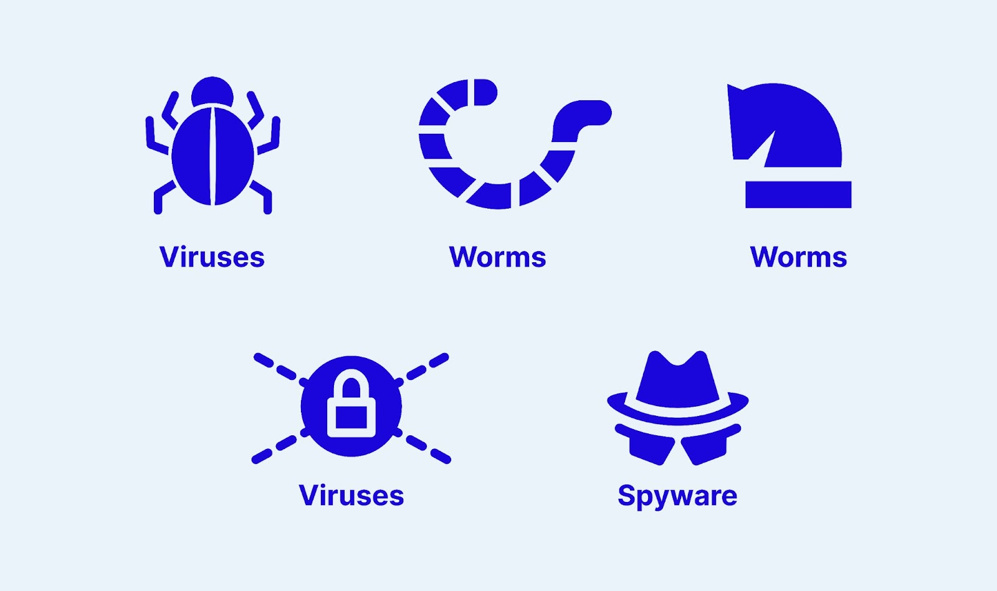
Pretnje informacionoj bezbednosti
Bezbednosna pretnja je zlonamerni čin koji pokušava da ošteti ili ukrade podatke, ugrozi sisteme organizacije ili ugrozi kompaniju u celini.
Zlonamerni softver (zlonamerni softver) - dizajniran da infiltrira, ošteti ili onesposobi računare i mreže.
  Virus - vrsta zlonamernog softvera koji se prikači na legitiman program ili datoteku i širi se na druge programe i datoteke kada se zaraženi softver pokrene,
  Crvi - samostalni zlonamerni softver koji se može samoreplicirati i širiti nezavisno preko mreža bez potrebe za povezivanjem sa glavnim programom,
  Trojanac - zlonamerni softver prikriven kao legitiman softver,
  Ransomver - vrsta zlonamernog softvera koji šifruje podatke žrtve, čineći ih nedostupnim dok se napadaču ne plati otkupnina,
  Špijunski softver - zlonamerni softver dizajniran da prikuplja informacije o osobi ili organizaciji bez njihovog znanja.

Slide 16
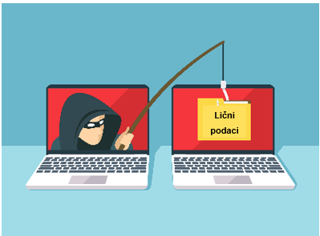
Fišing
Fišing napadi uključuju lažne imejlove, SMS poruke, pozive ili veb stranice osmišljene da prevare pojedince da otkriju lične podatke ili preuzmu zlonamerni softver.
Da bi se borile protiv fišinga, organizacije moraju da koriste napredne alate za otkrivanje pretnji i da obezbede snažnu obuku zaposlenih kako bi efikasno prepoznali i reagovali na ove prevare.
Fišing je vodeći uzrok kršenja podataka, čini 16% i košta organizacije u proseku 4,76 miliona dolara po kršenju (Kosinski, 2024).

Slide 17
Vrste fišinga
Fišing putem imejla: korišćenje imejla za krađu osetljivih informacija. Napadači mogu ciljati veliku publiku preuzimajući identitet renomiranih organizacija.
Fišing putem koplja: slanje personalizovanih imejlova, poruka ili telefonskih poziva sa namerom da se dobije pristup računarskim sistemima ili osetljivim informacijama. Kada koriste ovu tehniku, napadači obično koriste podatke iz otvorenih baza podataka, društvenih medija ili prošlih provala kako bi ojačali svoj legitimitet.
Kitolov: Fokusira se na visokorangirane ili viši službenike, uključujući finansijske službenike i izvršne direktore. Napadači kreiraju veoma ubedljive, visoko prilagođene komunikacije kako bi dobili osetljive podatke i informacije od preduzeća.
Višing: telefoniranje ili ostavljanje glasovnih poruka pod maskom pouzdanog izvora. Cilj je da se dođe do bankovnih računa, iskoristi lični podaci i ukrade novac.

Slide 18
Fišing
96% fišing napada se vrši putem imejla,
90% curenja podataka je rezultat fišing napada,
Starosna grupa koja se najčešće „hvata“ je od 18 do 24 godine,
Najkorišćenije metode fišinga :
  jednostavan zahtev korisniku da (kao odgovor) pošalje svoje osetljive podatke putem e-pošte, pošiljalac se lažno predstavlja kao, na primer, administrator veb servisa kome su ovi podaci potrebni za verifikaciju podataka, nadogradnju sistema itd.
  zlonamerni linkovi, često dobijeni u imejl poruci, koji vode korisnika do zlonamerne veb stranice. Zlonamerni link se može razlikovati od legitimnog samo po jednom slovu. (npr. cert[.]hr ≠ certt[.]hr).
  zlonamerna veb stranica - može izgledati kao legitimna veb stranica (npr. banke ili onlajn prodavnice), ali služi za prikupljanje ličnih podataka, sticanje finansijske koristi ili neku drugu zlonamernu radnju.
  zlonamerni iskačući prozor na legitimnim veb-sajtovima („iskačući prozor“ zlonamernog iskačućeg prozora sa poljima za unos poverljivih podataka.zlonamerni iskačući prozor).

Slide 19
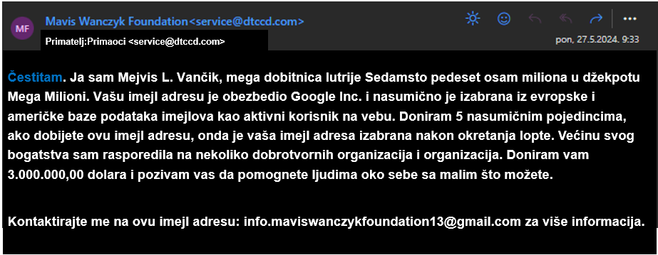
Fišing - primeri

Slide 20
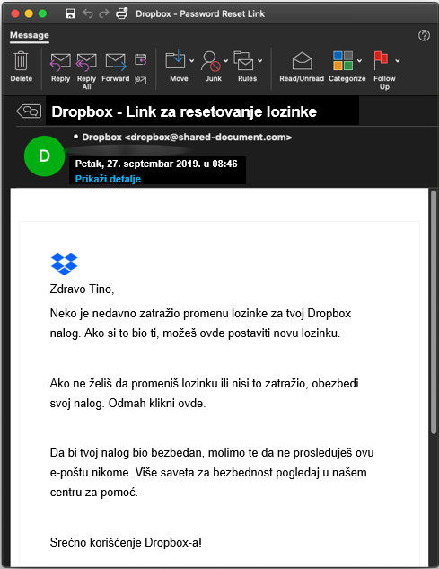
Fišing - primeri

Slide 21
Druge vrste pretnji
Insajderske pretnje su bezbednosni rizici koji potiču iz same organizacije.
  To mogu biti zaposleni, izvođači radova ili poslovni partneri koji imaju pristup sistemima i podacima organizacije.
  Ove pretnje mogu biti posebno opasne jer insajderi često imaju legitiman pristup osetljivim informacijama i sistemima, što otežava otkrivanje njihovih zlonamernih aktivnosti.
Distribuirani napadi uskraćivanja usluge (DDoS),
  Cilj im je da poremete normalan saobraćaj ciljanog servera, usluge ili mreže tako što će ga preplaviti poplavom internet saobraćaja.
  Ovo se postiže korišćenjem više kompromitovanih računarskih sistema kao izvora napadačkog saobraćaja.
  Kada ovi uređaji, često distribuirani globalno, istovremeno šalju brojne zahteve cilju, oni troše njegov raspoloživi propusni opseg i resurse, što dovodi do prekida usluge i sprečava legitimne korisnike da pristupe usluzi.

Slide 22

Beli hakeri naspram crnih hakera
Bezbednosne pretnje na internetu su usko povezane sa delovanjem hakera, koji iskorišćavaju ranjivosti u sistemima za razne zlonamerne svrhe.
Dve osnovne kategorije su „white hat” hakeri i „black hat” hakeri.
Beli hakeri, poznati i kao etički hakeri, koriste svoje veštine u odbrambene svrhe.
  Oni rade na zaštiti organizacija od sajber pretnji identifikovanjem i otklanjanjem bezbednosnih ranjivosti pre nego što ih zlonamerni hakeri mogu iskoristiti.
Crni hakeri, nasuprot tome, bave se ilegalnim aktivnostima sa zlonamernom namerom.
  Oni iskorišćavaju bezbednosne ranjivosti za ličnu korist, što može uključivati krađu podataka, širenje zlonamernog softvera ili izazivanje prekida u radu.

Slide 23
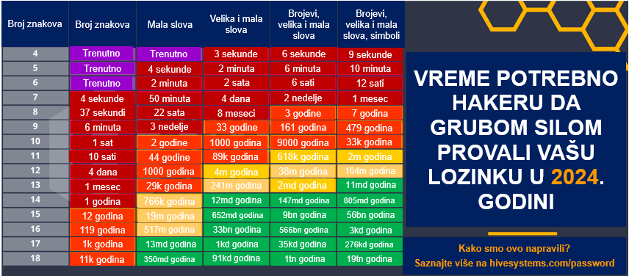
Vreme potrebno hakeru da grubom silom probije lozinku u 2024. godini
Izvor: https://www.hivesystems.com/blog/are-your-passwords-in-the-green?utm_source=tabletext

Slide 24
Preporuke za bezbednost informacija
Koristite jake lozinke
Ako je moguće, omogućite višefaktorsku autentifikaciju (MFA)
Održavajte softver ažuriranim
Budite svesni fišing prevara
Koristite bezbedne veze
Redovno pravite rezervne kopije podataka
Instalirajte antivirusni softver
Redovno pratite naloge

Slide 25
Rezime
U eri digitalne transformacije, etičko rukovanje i bezbednost podataka postali su glavni problemi za pojedince i organizacije.
Pošto se ogromne količine ličnih i osetljivih podataka prikupljaju i obrađuju svakodnevno, veoma je važno osigurati da se ovim podacima upravlja odgovorno i bezbedno.
Etički izazovi u praksi rada sa podacima nisu jednostavni i često nemaju jasna rešenja.
Bezbednost informacija je sada neophodna za kredibilitet i integritet organizacije u digitalnom dobu.
Dvadeset prvi vek je bio svedok nekih od najozbiljnijih kršenja podataka, što ističe ranjivosti u digitalnim sistemima i kritičnu potrebu za robusnim bezbednosnim merama.
Bezbednosna pretnja je zlonamerni čin koji pokušava da ošteti ili ukrade podatke, ugrozi sisteme organizacije ili ugrozi kompaniju u celini.
Razumevanjem etičkih implikacija rukovanja podacima i prepoznavanjem postojećih bezbednosnih pretnji, pojedinci i organizacije mogu razviti efikasne strategije za zaštitu osetljivih informacija.

Slide 26
Autori:
Dario Šebalj
Dejan Mirčetić
Michał Adamczak
Finalna verzija: jun 2025

Slide 27
Hvala vam na pažnji

